Slide 1
« Формирование начал экологической культуры дошкольников»
Шандиева Гульмира Байрамалиевна
воспитатель
МКДОУ «Лашын»
С.Батыр-Мурза,
Ногайского района.

Slide 2
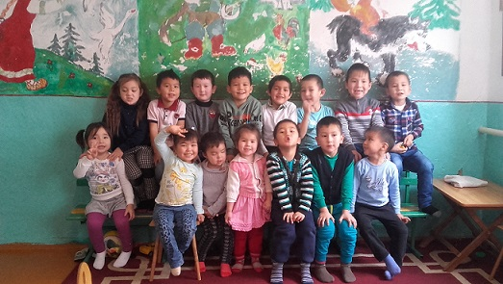
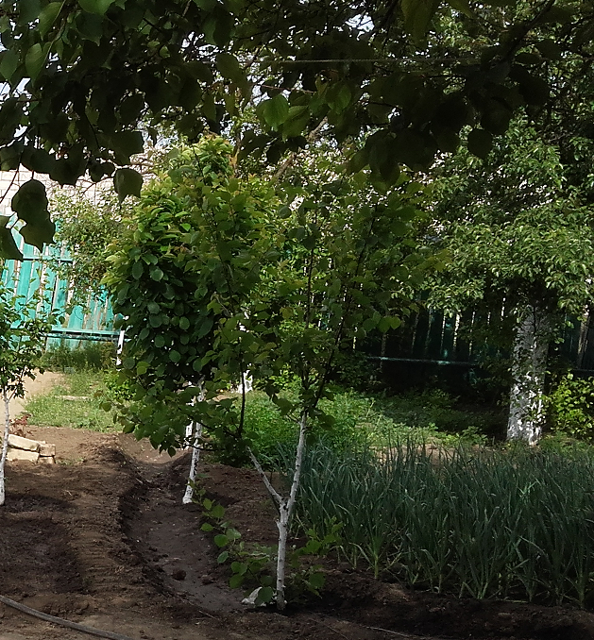
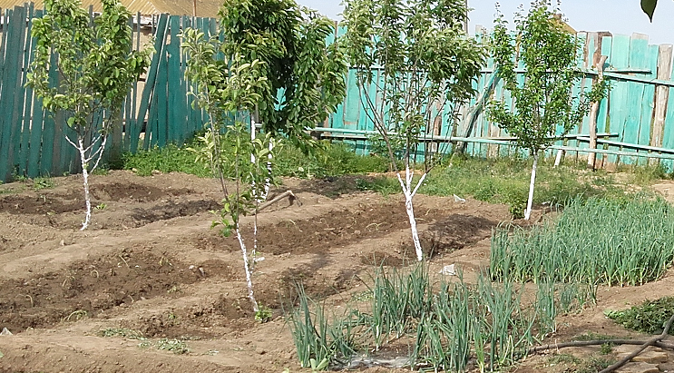
МКДОУ
«ЛАШЫН»

Slide 3
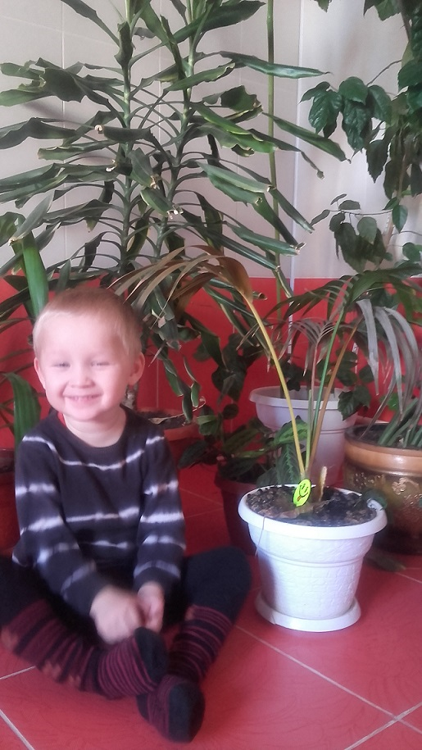
«Под экологическим воспитанием детей нужно понимать, прежде всего, воспитание человечности, то есть доброты, ответственного отношения и к природе, и к людям, которые живут рядом»

Slide 4
Цель экологического воспитания:
Одна из основных задач образования экологического воспитания в соответствии с Законом РФ «Об образовании» – это формирование духовно-нравственной личности. Духовно-нравственное воспитание детей многогранна по содержанию. Это и любовь к родным местам, и гордость за свой народ, и ощущение своей неразрывности с окружающим миром, и желание сохранять и приумножить богатство своей страны.
Становление начал экологической культуры у детей, развитие экологического сознания, мышления, экологической культуры у взрослых (воспитателей, родителей), их воспитывающих.

Slide 5
ОСНОВНЫЕ ЗАДАЧИ:
В своей работе я выделяю следующие основные задачи
1. Дать первые ориентиры в мире природы, в мире растений и животных как живых существ, сформировать начальные знания о растениях, животных и природных явлениях.
2. Освоение экологических представлений, развитие познавательных умений.
3. Формировать осознанное отношение к природе, людям, охраняющим и созидающим её, а также отношение к себе как к части природы.
4. Развивать эмоционально-доброжелательное отношение в процессе общения с живыми объектами, умение правильно взаимодействовать с природой, интерес к окружающему миру.

Slide 6
Развивающая среда
Прежде всего формирование экологической культуры младших дошкольников я связываю конкретным предметно-природным окружением. Это – растения , животные (сообществами живых организмов), их среда обитания, предметы, которые изготовлены людьми из материалов природного происхождения.
Экологическая тропинка, лаборатория, цветники, учебный огород, уголок доктора Айболита (лекарственные растения).

Slide 7
На подготовительном этапе своей работы с детьми мы выявляем условия, созданные в детском саду для экологического воспитания. Затем работаем по созданию экологической предметно-развивающей среды в группе и ближайшем окружении. При этом я часто руководствуюсь следующими основными критериями: соответствие объектов возрасту детей, безопасность для жизни и здоровья, неприхотливость в плане содержания и ухода.

Slide 8
Формы и методы работы:
В своей работе по экологическому воспитанию я применяю такие формы и методы, как:
Словесный метод. Беседы.
Экологические занятия; « Детская фантазия»
Уроки мышления. « Почему у елки зеленые иголки», «Где ночуют птицы?»
Экологические экскурсии «Поиск осенних примет.» , «Растения луга.»
Экологические конкурсы;, игры. праздники и фестивали, экологические аукционы, марафоны, викторины;
Соревновательные («Вопрос-ответ» и т. д.);
Дидактические («Кто где живет», «У кого какой дом» и т. д.).

Slide 9
Экологические выставки и экспозиции;
Экологические сказки;
Наблюдения. «Почему кошки ходят тихо?», «Что мы знаем о собаке?», «Какие бывают деревья?»
Экологическая газета.
Родительские собрания. «Что надо знать детям о природе?», «Экологическое воспитание детей в детском саду и дома». Анкетирование
Лаборатория юного эколога:
-рассматривание коллекций.
Выставки. Ребенок познает мир природы (фото). Что можно сделать из природного материала? Рисуем вместе осень.
Книги о природе для детей
11.Прогулки на участке детского сада и за его пределами.

Slide 10
Для занятий в деском садике я общими силами родителей создала уголок природы. Там представлены:
Лейки, ведерки, грабельки, совочки для ухода за комнатными растениями;
С детьми на занятиях выпустили стенд с иллюстрациями и картинами «Времена года»; «Домашние животные и их детеныши», «Дикие животные», «Овощи и фрукты» и др.;
Фигурки домашних и диких животных; овощей и фруктов;
Дидактические игры по экологическому воспитанию;
Художественная литература про животных (сказки, песни, потешки);
Природный материал для занятий (листья, шишки, ветки, желуди, камни, ракушки и т.д.).

Slide 11
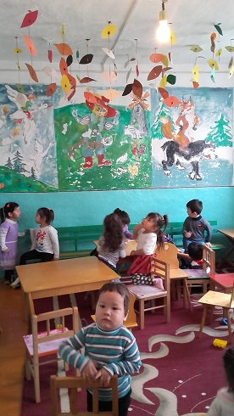
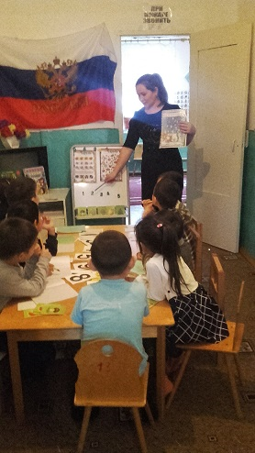
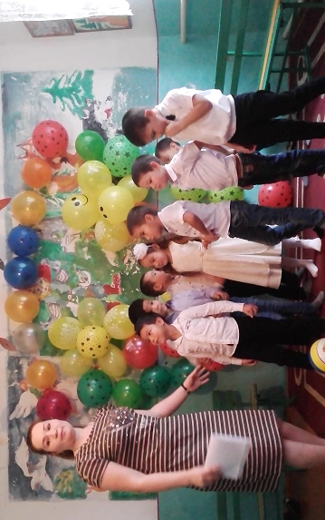
Готовясь к занятиям по формированию экологической культуры у дошкольников, я отдаю предпочтение наглядным методам (наблюдение, рассматривание наглядно-иллюстративного материала), а также практическим (труд, игра). В связи с недостаточным оснащением детского сада оборудованием, я часто использую словесные методы (рассказ, чтение художественной литературы).

Slide 12
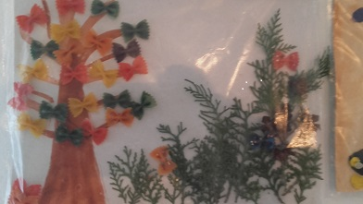
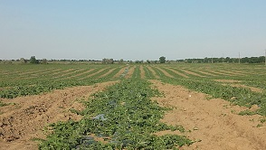
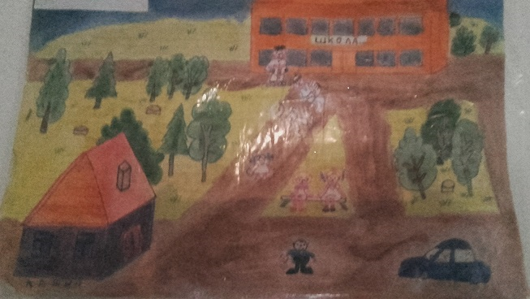
В практику работы с детьми вошли такие формы работы как проектная деятельность - «Родной свой край люби и знай»,
Организовываем выставки «Что можно сделать из природного материала?» Рисуем вместе природу.

Slide 13
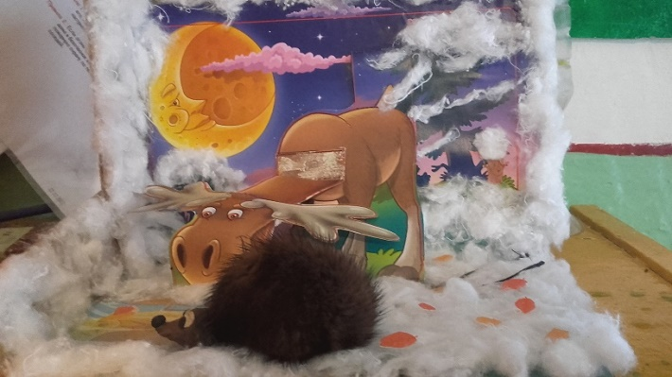
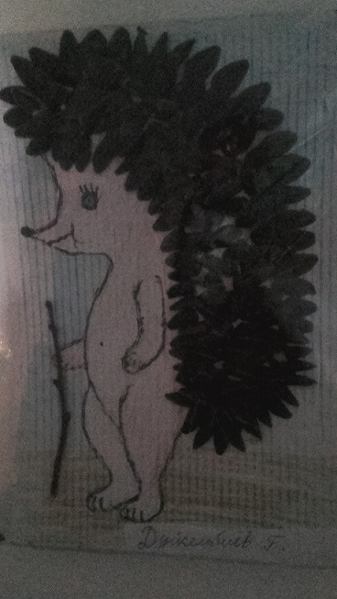
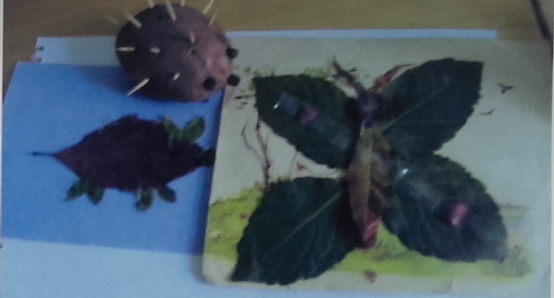

Slide 14
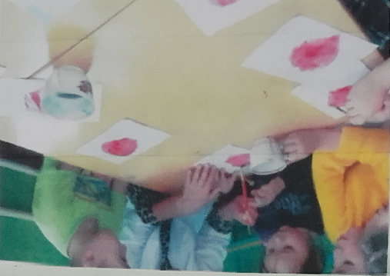
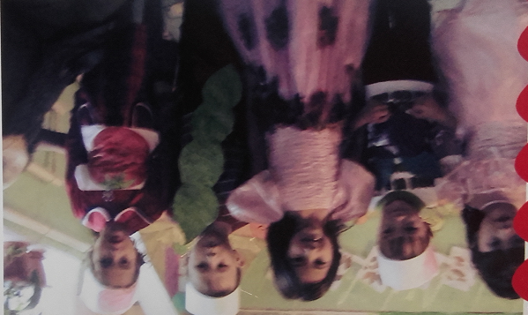
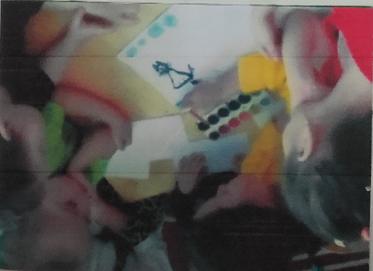
Предметные игры.
Например: «Найди по листу дерево», «Узнай на вкус», «Найди такой же по цвету» и др.

Slide 15
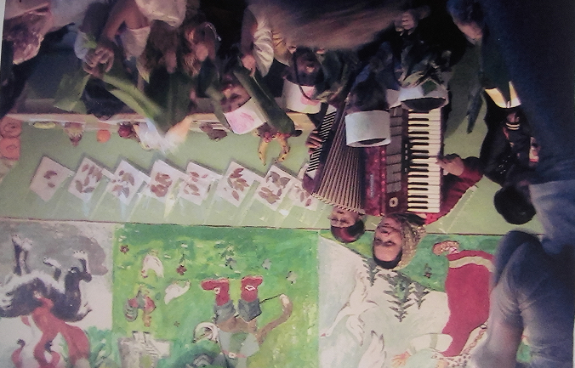
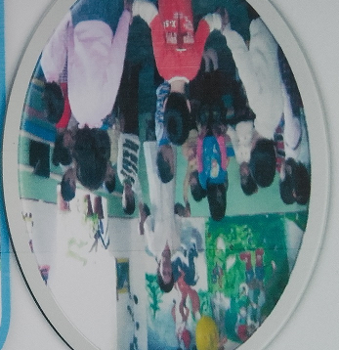
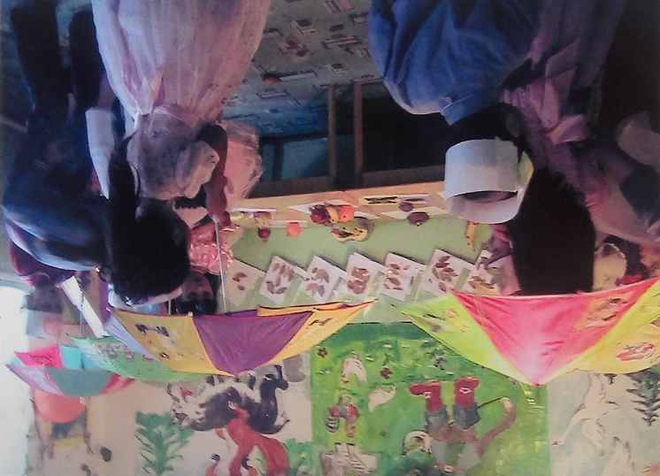
Подвижные игры экологического характера. Например: «Наседка с цыплятами», «Мыши и кот», «Солнышко и дождик» и др.

Slide 16
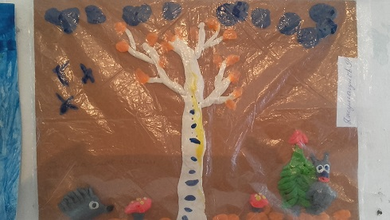
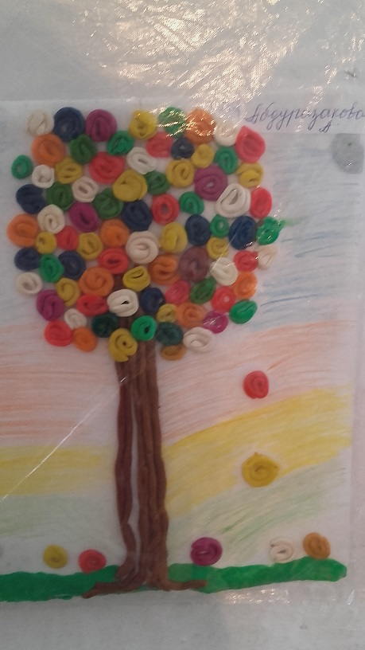
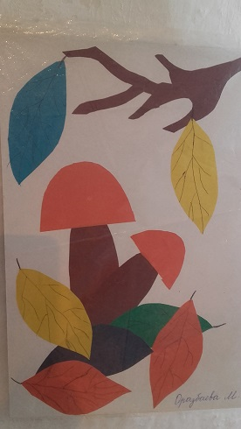
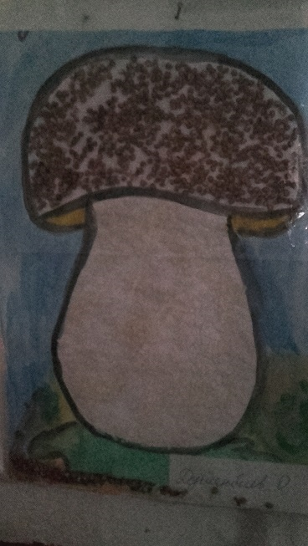
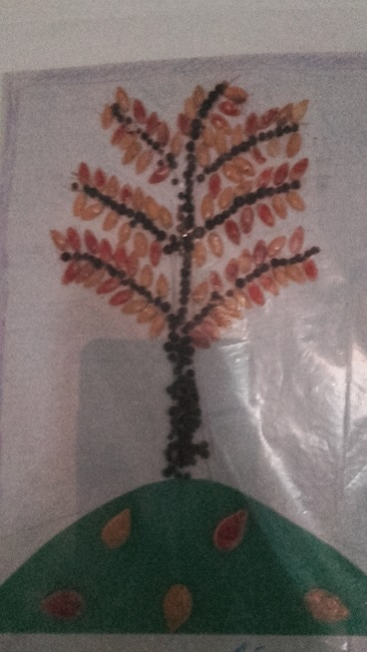
Интересно проходят экологические занятия; « Детская фантазия»
Так же проводим конкурс поделок из природного материала;
Совместные рисунки на тему природы;
Подборка различных материалов – загадки, стихи, игры, художественное слово по экологическому воспитанию.

Slide 17
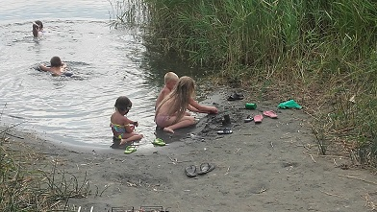
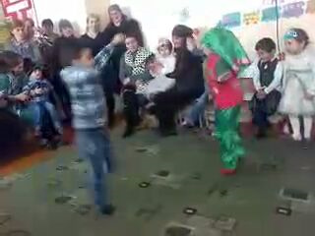
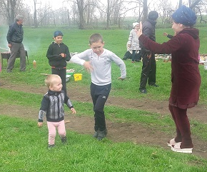
Работа с родителями
В работе по экологическому воспитанию огромную роль играет работа с родителями. С родителями я провожу анкетирование, беседы: на собрании «Что надо знать детям о природе?», «Экологическое воспитание детей в детском саду и дома». Вместе с родителями организовываю совместный отдых , едем купаться всей семьей на речку. И проводим игры.

Slide 18
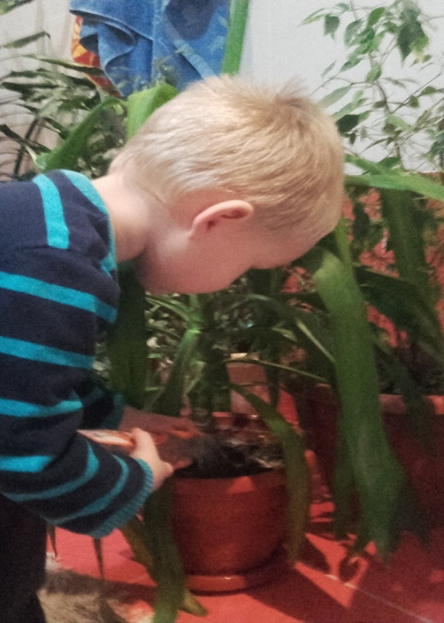
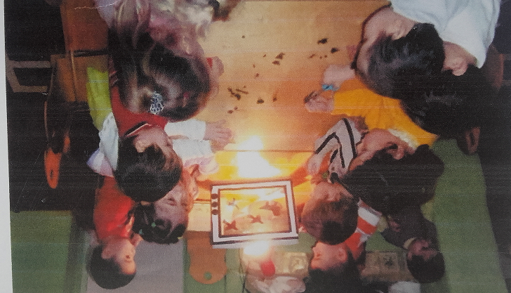
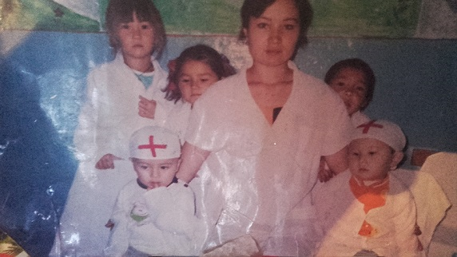
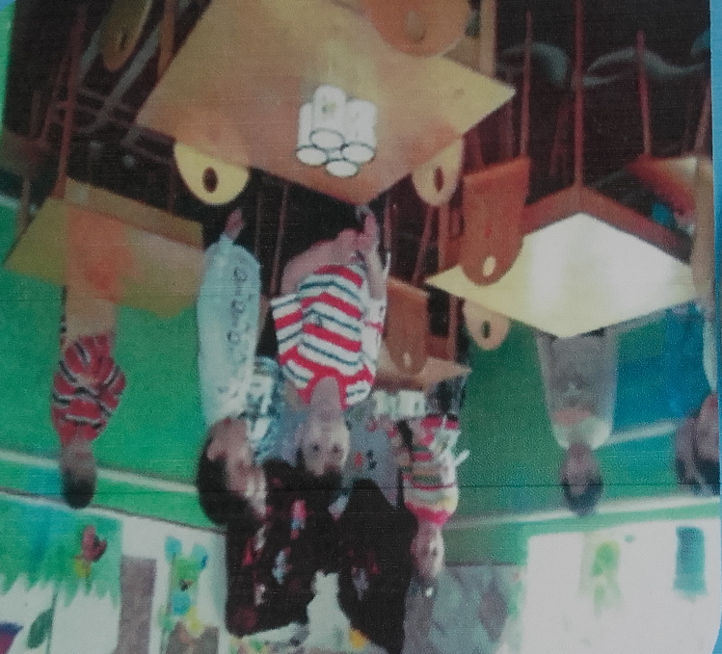
Экологические акции.
Ежегодно в садике провожу экологические акции.
Строим замки для птиц.
Санитарный день.
Посади дерево.
Вырастим цветок.

Slide 19
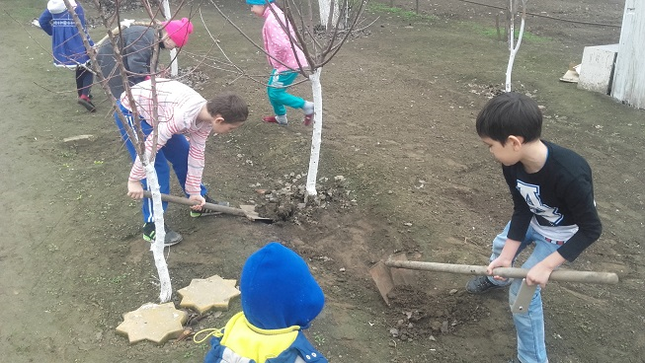
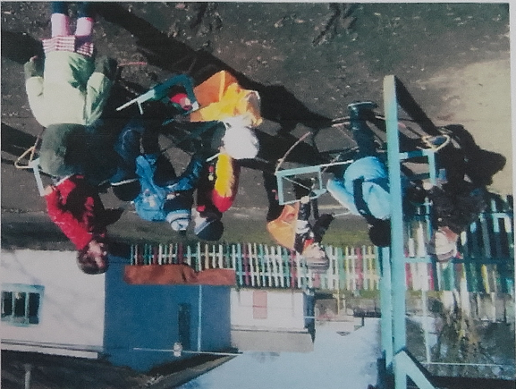
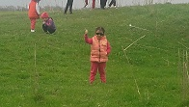
Ролевые экологические игры. Строительство города. Отдыхаем в лесу. Зеленый патруль и др.

Slide 20
Рекомендации родителям:
Анкета для родителей
– во время прогулок в лес, на реку, больше объясняйте, рассказывайте детям о том, как бережно надо относиться к природе;
– читайте детскую художественную литературу, смотрите и обсуждайте телевизионные передачи о природе;
– будьте для своих детей образцом, достойным подражания.
1. Считаете ли Вы важным компонентом экологическое воспитание дошкольников?
• Да • Нет • Не знаю
2. Как вы понимаете, что такое экология, что она изучает, чем занимается?
3. Как Вы считаете, зависит ли состояние здоровья ребенка от состояния окружающей среды?
• Да • Нет • Не знаю
4. В какой совместной деятельности Вы осуществляете экологическое воспитание детей в семье?
• Беседы с ребенком о природе
• Подкормка птиц • Отдых на природе
• Наблюдение за природными объектами
• Чтение художественной литературы природоведческого содержания
• Другие формы___
5. Как вы оцениваете уровень экологический знаний Вашего ребенка?
• Высоки • Средний • Низкий
6. Знакомите ли Вы детей с правилами поведения в природе?
• Да • Нет
7. Какую информацию Вы хотели бы получить от дошкольного учреждения по экологическому воспитанию дошкольников___
8. Как вы оцениваете работу дошкольного учреждения по экологическому воспитанию дошкольников? ___
Благодарим Вас за участие!

Slide 21
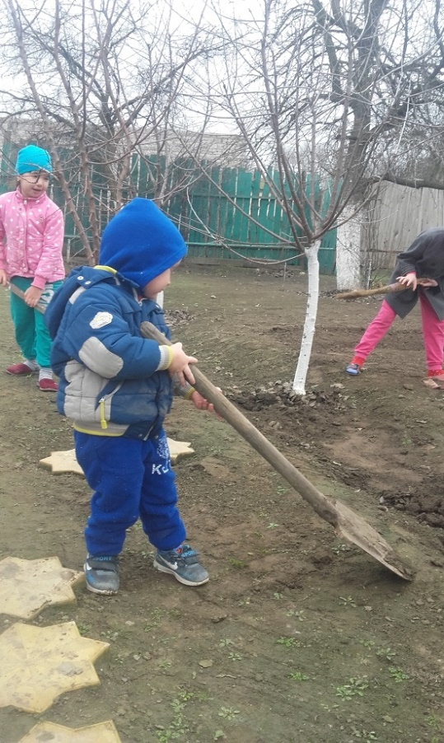
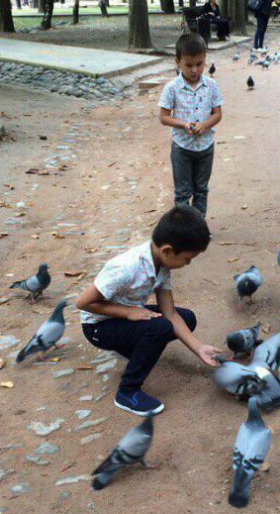
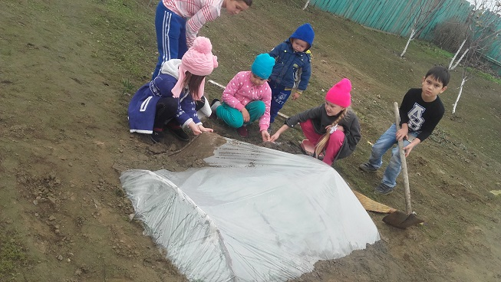
Уроки доброты. Как заботиться о комнатных растениях? Что нужно делать, чтобы не пугать животных? Что ты чувствуешь, когда обнимаешь дерево?

Slide 22
ВЫВОДЫ:
На занятиях дети получают большой объем знаний. У малышей формируются элементарные представления о некоторых растениях и животных родного края, отличительных особенностях их внешнего вида, ярко выраженных характерных признаках. Расширяются представления о домашних животных, их значении в жизни человека, дети учатся правильно общаться с ними, заботиться о них. У младших дошкольников расширяются представления об обитателях живого уголка, появляется желание ухаживать за ними. Активно формируется интерес к явлениям живой и неживой природы. Дети научились принимать посильное участие в охране окружающей природы, быть внимательными к людям и бережно относиться к растениям и животным, устанавливать простейшие взаимосвязи в окружающем мире.
В дальнейшей работе я планирую использовать и нетрадиционные формы, такие как лаборатория юного метеоролога, экологические диспуты.

Slide 23
Список используемых источников
1. Закон РФ «Об образовании» // Собрание законодательства РФ.
3. Бондаренко А. Т. Ознакомление детей с природой: Учеб. пособие для воспитателей. – МН. : «Асар» - 1996.213с.
4. Веретенникова С. А. Методика ознакомления детей с природой. М. : Просвещение, 1996, 583 с.
5. Маханева М. Д. Система экологического развития детей дошкольного и младшего школьного возраста. // Управление дошкольным образовательным учреждением. 2005. №2. С. 58-67.
6. Методика обучения естествознанию и экологическое воспитание: (Педагогическое образование) : Учебное пособие для студ. сред. пед. учеб. заведений / Под ред. Р. А. Петросовой. М. : Издат. центр «Академия», 2000.176с.
Интернет ресурсы:
http://doshkolnik.ru
http://www.obruch.ru/
www.nsportal.ru
www.maam.ru

